Slide 1
Automated data mining
Ing. Jan Černý
cernjn@gmail.com
Czech Technical University in Prague
Faculty of Information Technology

Slide 2
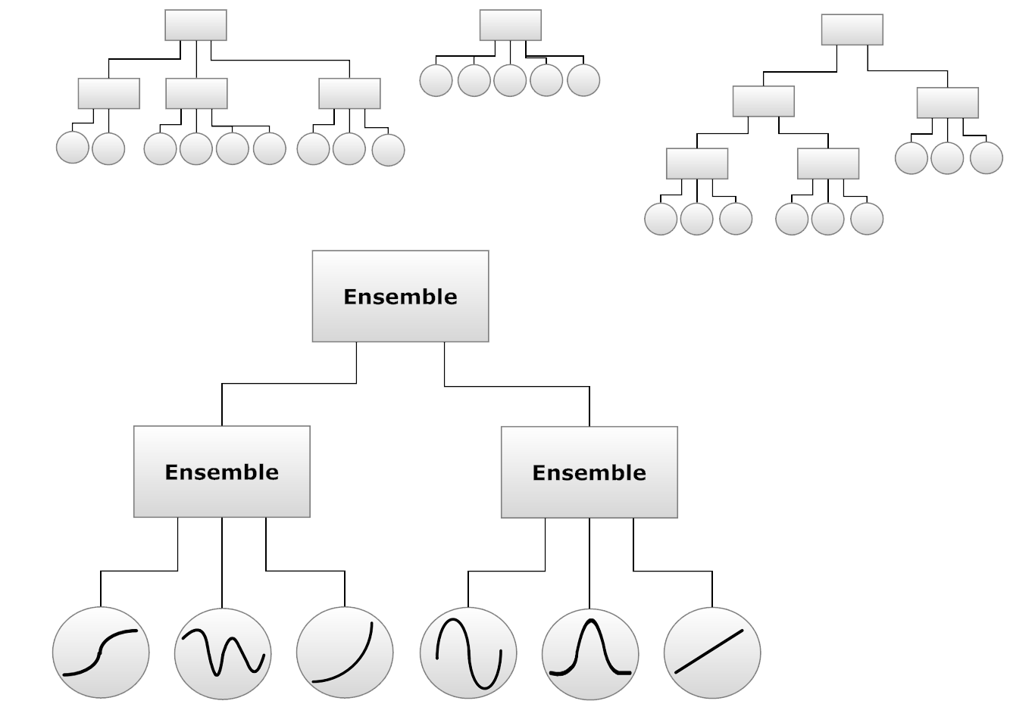
Introduction
SpecGen
Struktura aplikace FAKE-GAME
3
16
23
15
22
26
Ensemble
Experiments
Řízení evoluce
Evoluční algoritmus
Hierarchický ensemble
Ensemble
Základní modely
Jan Černý
cernjn@gmail.com

Slide 3
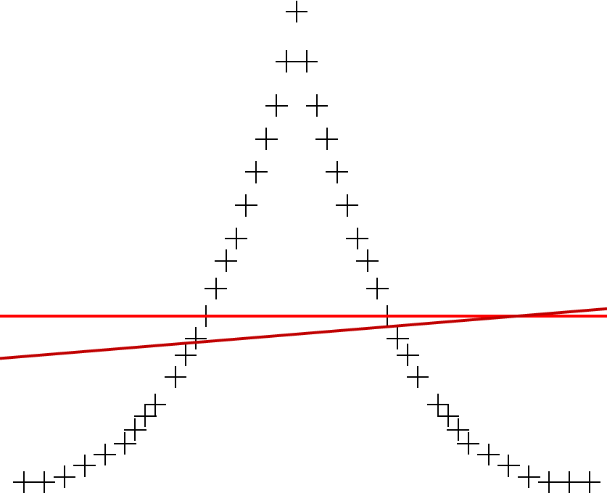
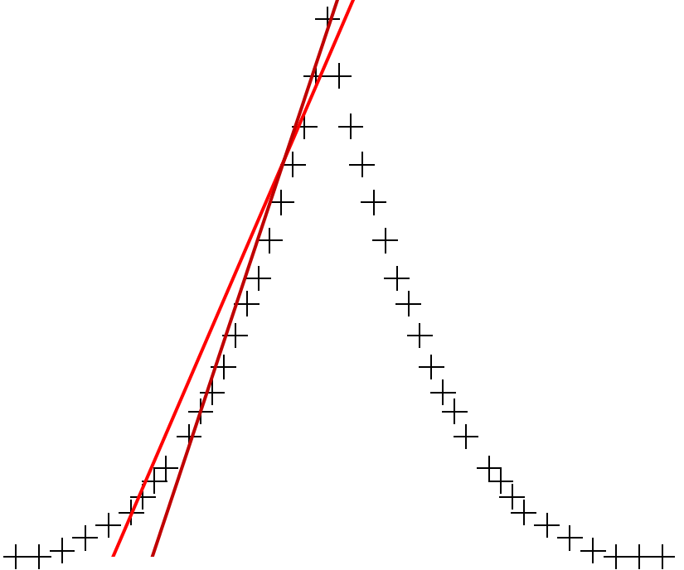
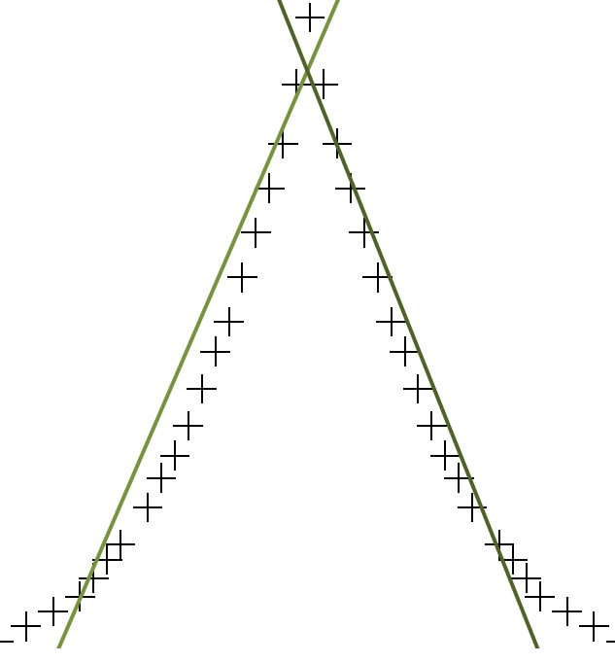
Introduction
SpecGen
Ensemble
1
16
23
2
22
26
Ensemble
Experiments
Kombinace modelů za účelem dosažení lepšího výstupu než poskytuje nejlepší z těchto modelů.
Využívají toho, že každý model dělá různé chyby.
Jan Černý
cernjn@gmail.com

Slide 4
Introduction
SpecGen
Ensemble
1
16
23
2
22
26
Ensemble
Experiments
Ensemble ovlivňuje modely ve dvou fázích
Učení
vhodným výběrem učících dat pro modely se dosahuje diverzifikace modelů.
Výpočet výstupu
Druhy ensemblů
Regresní i klasifikační
Klasifikační
Regresní
Bagging
Boosting
Stacking
Cascade Generalization
Cascading
Delegating
Area Specialization
Divide
Jan Černý
cernjn@gmail.com

Slide 5
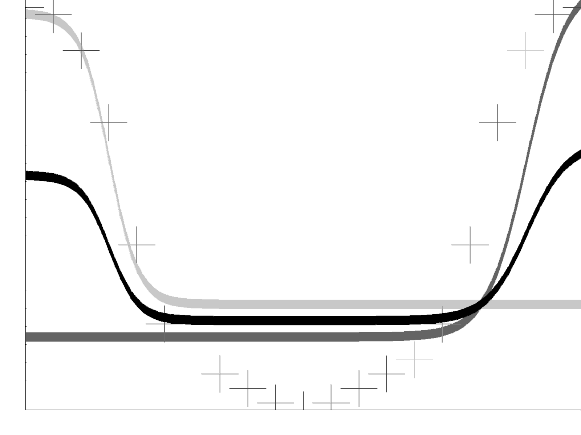
Introduction
SpecGen
Bagging
1
16
23
2
22
26
Ensemble
Experiments
Učení
Výběr s opakováním.
Výstup
Průměr.
Jan Černý
cernjn@gmail.com

Slide 6
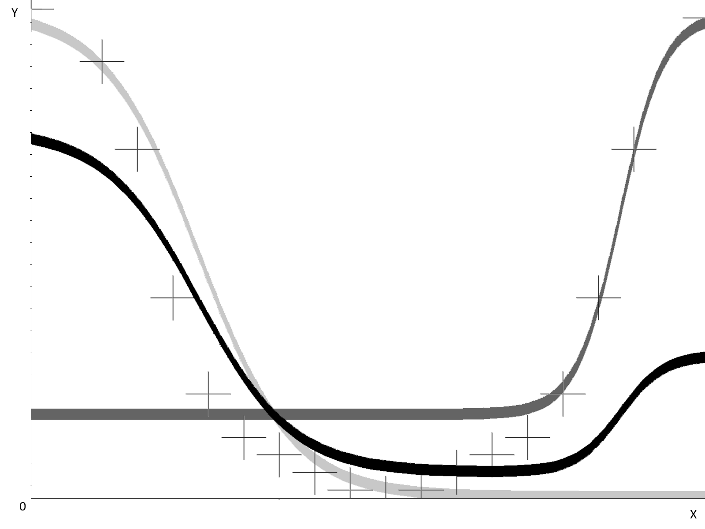
Introduction
SpecGen
Boosting
1
16
23
2
22
26
Ensemble
Experiments
Učení
Specializace modelů na chyby předchozích modelů.
Výstup
Vážený průměr.
Jan Černý
cernjn@gmail.com

Slide 7
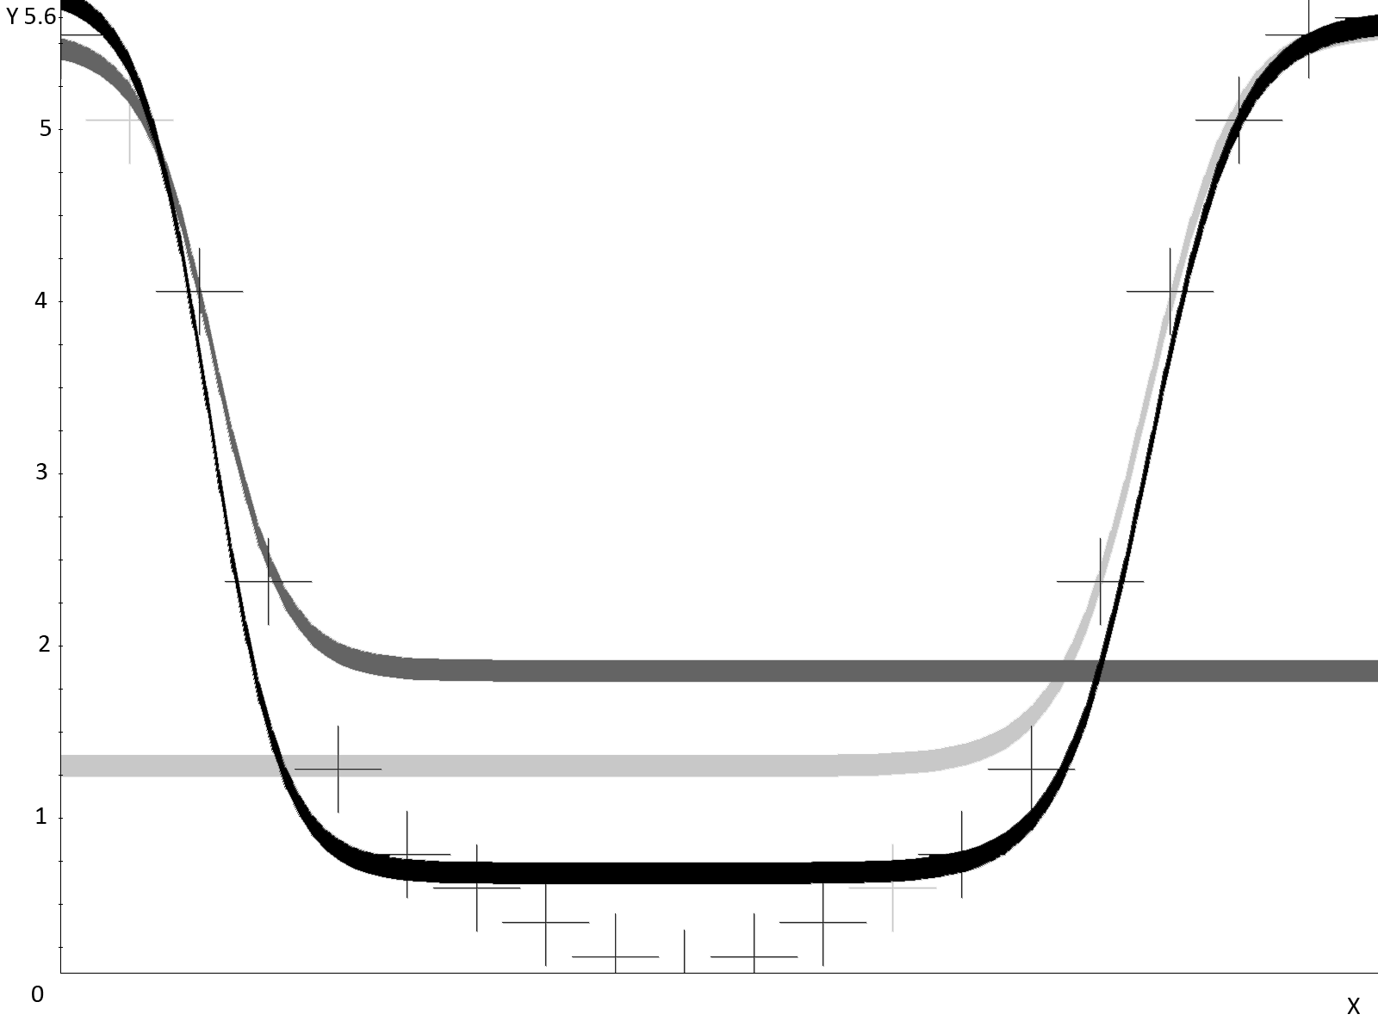
Introduction
SpecGen
Stacking
1
16
23
2
22
26
Ensemble
Experiments
Učení
Konstrukce metamodelu z výstupu všech modelů.
Výstup
Výstup metamodelu.
Lineární metamodel
STout = a*Y1 + b*Y2 + c
Jan Černý
cernjn@gmail.com

Slide 8
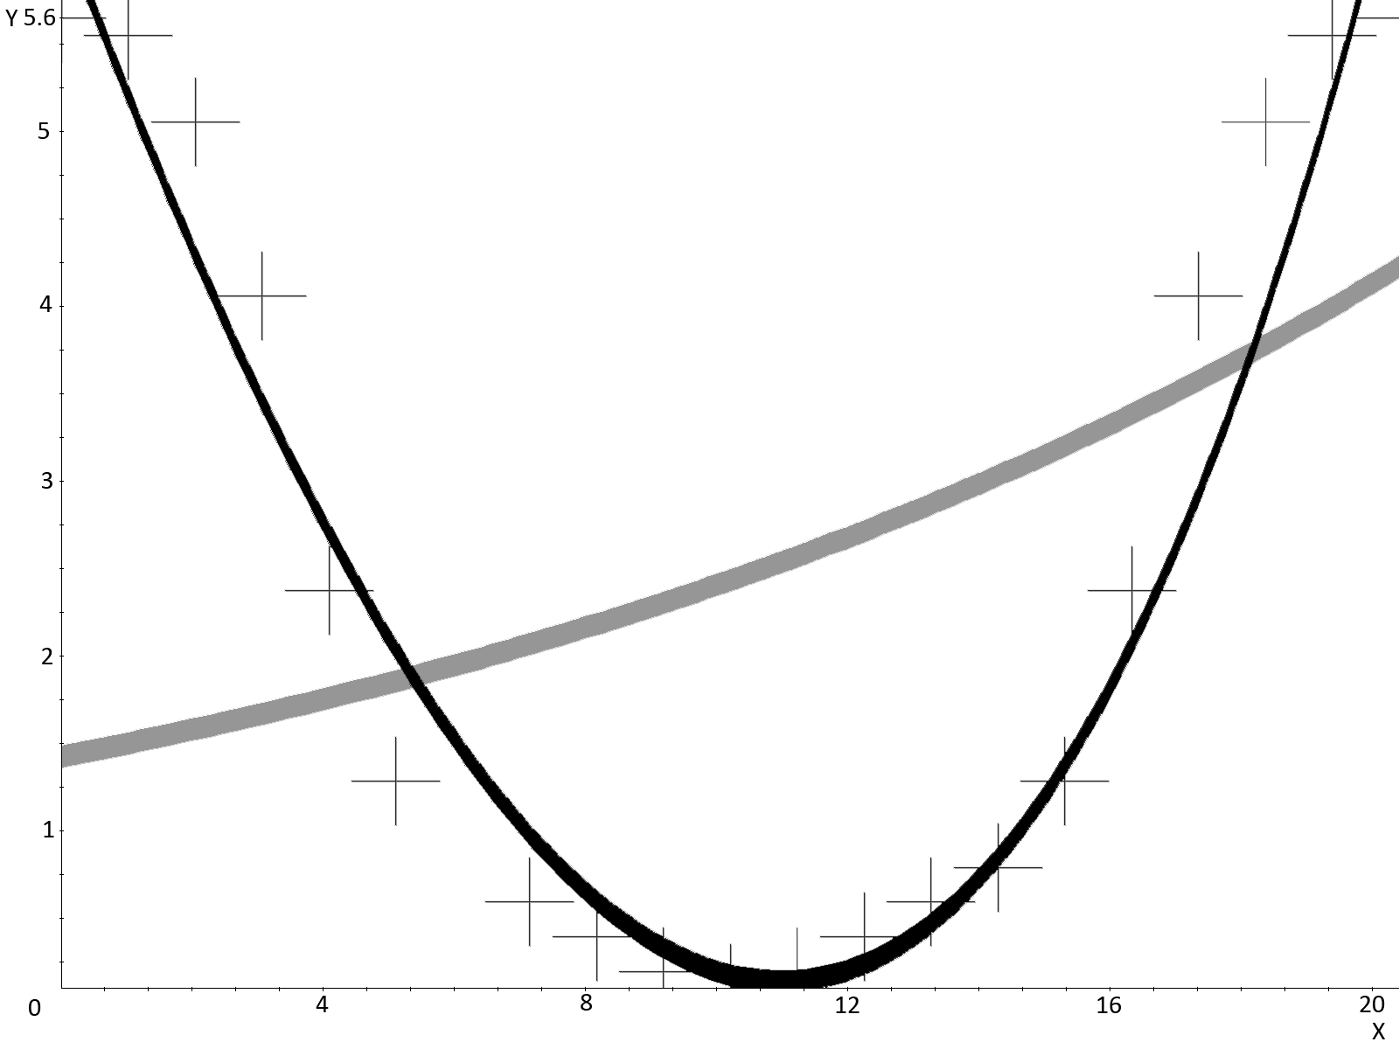
Introduction
SpecGen
Cascade Generalization
1
16
23
2
22
26
Ensemble
Experiments
Učení
Učící množina je po každé iteraci rozšířena o výstup předchozího modelu.
Výstup
Výstup posledního modelu.
Lineární metamodel
CGout = a*Y1 + b*X + c
Jan Černý
cernjn@gmail.com

Slide 9
Introduction
SpecGen
Cascading a Delegating
1
16
23
2
22
26
Ensemble
Experiments
Cascading
Učení
Změna vah učících vektorů u kterých si nejsou předchozí modely dostatečně jisté výstupem.
Výstup
Výstup prvního modelu, který odpoví s jistotou větší než daný práh.
Delegating
Učení
Model je naučen na instancích, kterými si není předchozí model jistý.
Výstup
Výstup prvního modelu, který odpoví s jistotou větší než daný práh.
Jan Černý
cernjn@gmail.com

Slide 10
Introduction
SpecGen
Area Specialization
1
16
23
2
22
26
Ensemble
Experiments
Využívá model pouze v oblasti, kde je nejlepší.
Lze použít modely, které jsou dobré pouze v malé oblasti dat.
Vysoká odolnost na nekvalitní modely.
Učení
Specializace modelů na chyby předchozích modelů.
Výstup
Určení nejlepších modelů pro učící vektory v okolí neznámého vektoru.
Chyby nejlepších modelů jsou přepočteny na váhy modelů.
Výstupem je vážený průměr modelů.
Jan Černý
cernjn@gmail.com

Slide 11
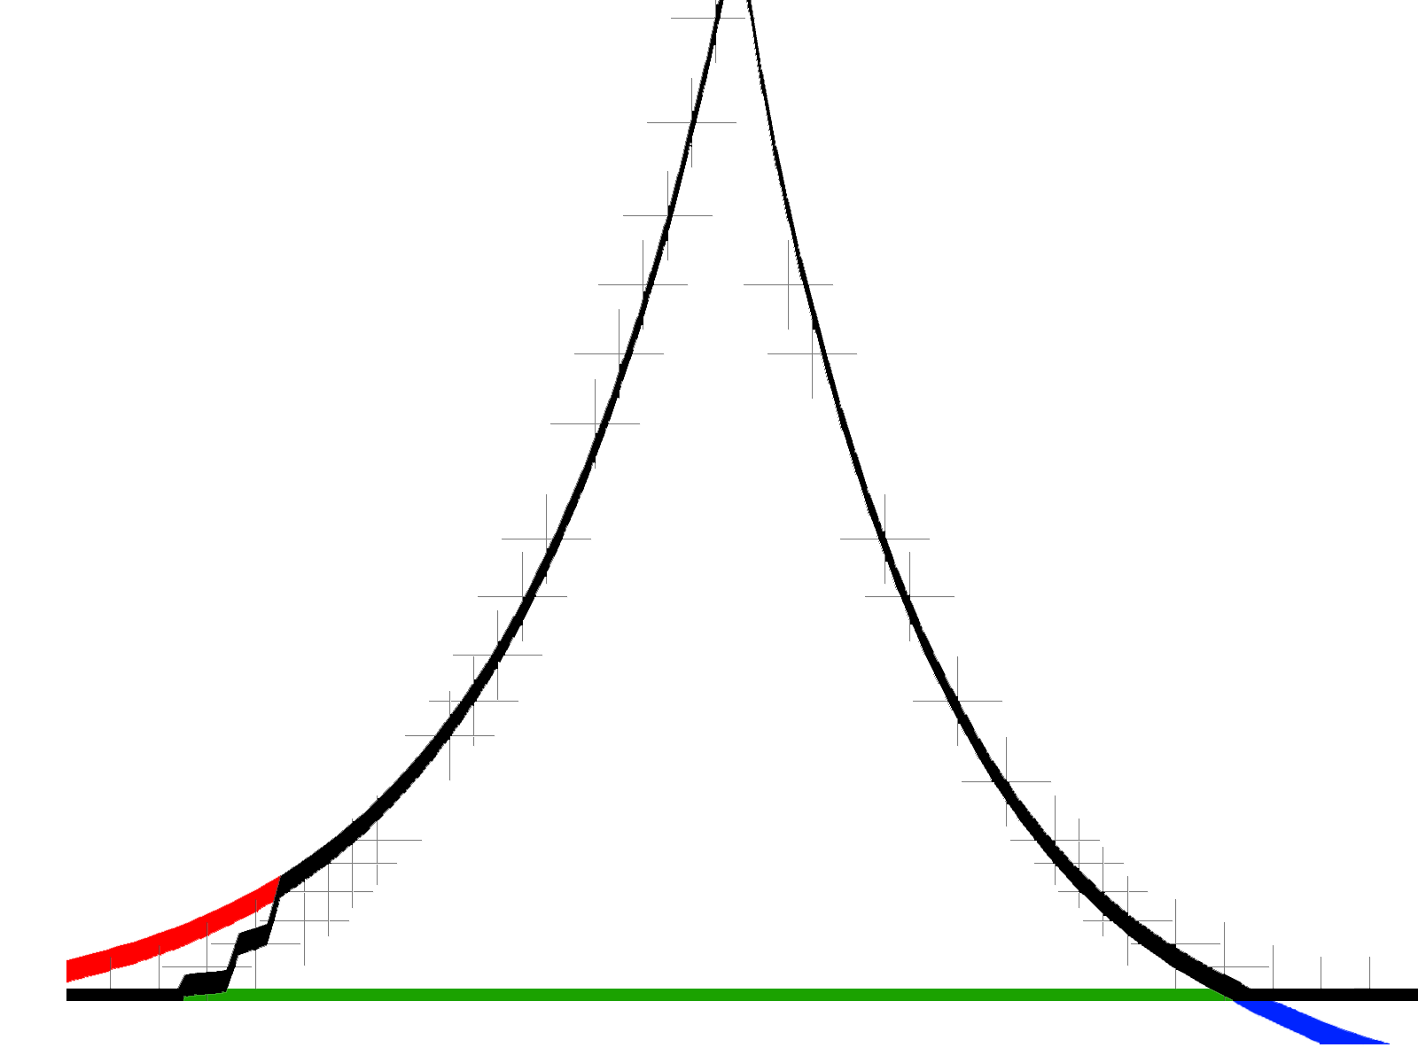
Introduction
SpecGen
Area Specialization
1
16
23
2
22
26
Ensemble
Experiments
Ensemble
Model 1
Model 2
Model 3
Jan Černý
cernjn@gmail.com

Slide 12
Introduction
SpecGen
Divide ensemble
1
16
23
2
22
26
Ensemble
Experiments
Každému modelu přiděluje pouze tu oblast dat na které se optimálně naučí a zvládne jí aproximovat.
Lepší a rychlejší učení modelů na menších oblastech dat.
Učení
Provede se shluková analýza a každému modelu se přidělí jeden cluster.
Výstup
Odpověď modelu zodpovědného za daný cluster.
Jan Černý
cernjn@gmail.com

Slide 13
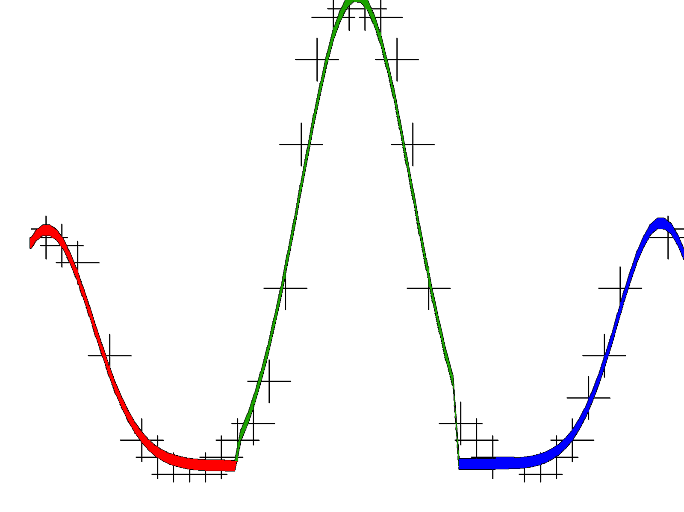
Introduction
SpecGen
Divide ensemble
1
16
23
2
22
26
Ensemble
Experiments
Model 1
Model 2
Model 3
Jan Černý
cernjn@gmail.com

Slide 14
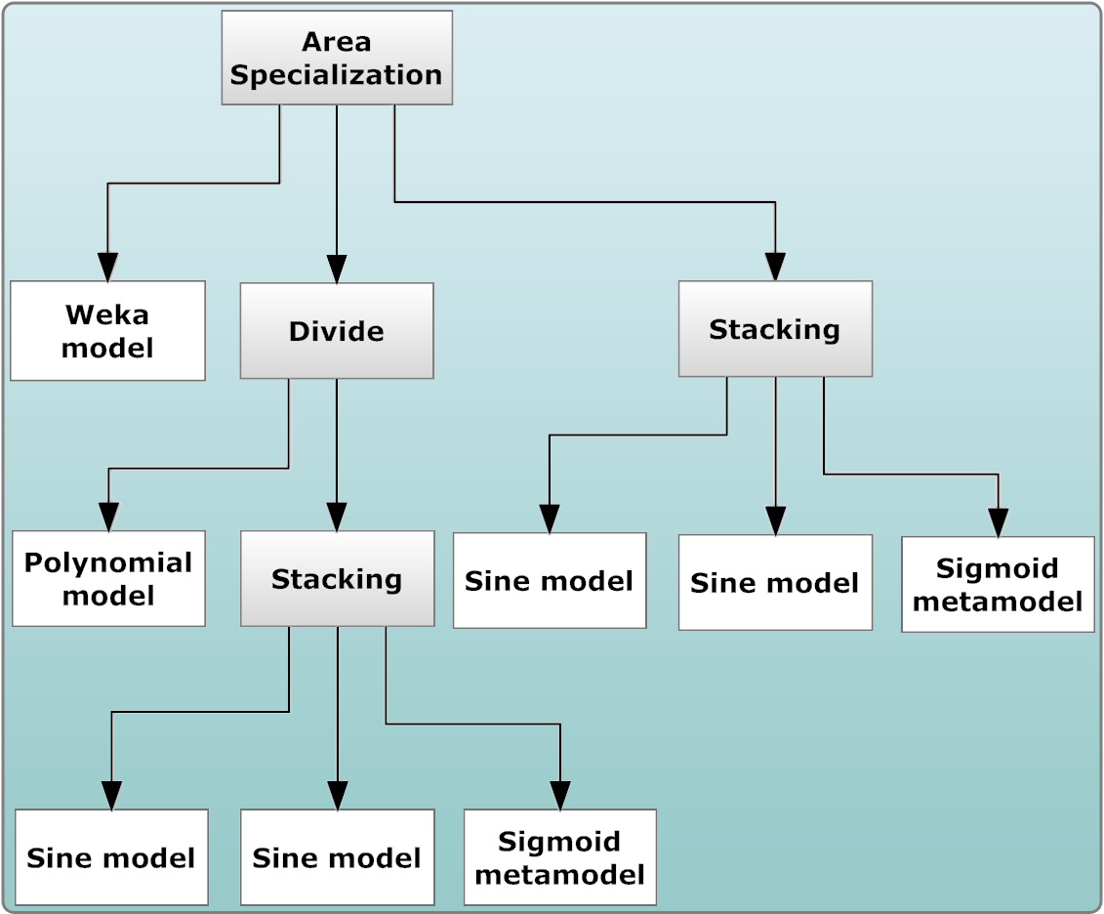
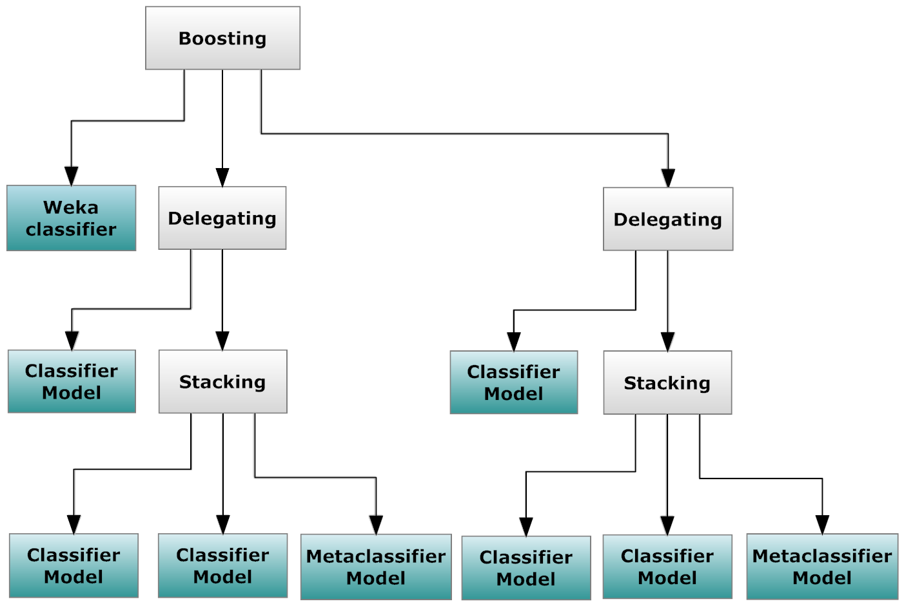
Introduction
SpecGen
Hierarchický ensemble
1
16
23
2
22
26
Ensemble
Experiments
Zobecnění předchozího tak, že jako základní model pro ensemble využijeme jiný ensemble.
Složité stromové struktury s nekonečným stavovým prostorem => nutnost neuplného prohledávání.
Jan Černý
cernjn@gmail.com

Slide 15
Introduction
SpecGen
Hierarchický ensemble
1
16
23
2
22
26
Ensemble
Experiments
Význam regresních ensemblů pro klasifikátory
Zvětšení stavového prostoru x efektivní řešení určitých problémů
Klasifikační přesnost [%] | 1 min | 5 min | 10 min | 20 min
S reg. ensembly | 86.9 | 91.6 | 91.6
Bez reg. ensemblů | 61.1 | 73.2 | 73.1 | 73.7
Jan Černý
cernjn@gmail.com

Slide 16
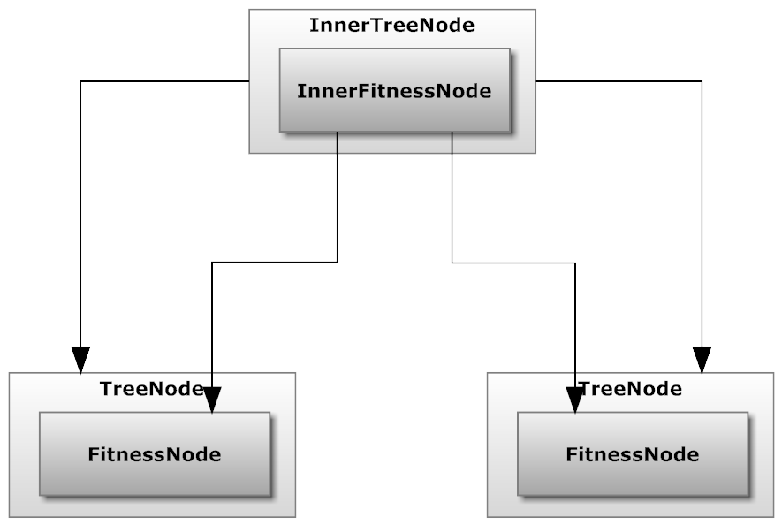
Introduction
SpecGen
Evoluční algoritmus SpecGen
1
3
23
2
15
26
Ensemble
Experiments
Algoritmus pro evoluci stromových struktur.
Kontext
Problémově závislá část.
Výpočet fitness (tvorba modelů, práce s daty).
Evoluční algoritmus
Problémově nezávislá část.
Evoluční operace: 3 druhy mutace.
Řízení evoluce
Nastavení parametrů evoluce na základě zkušeností z předchozích běhů a metainformací.
Jan Černý
cernjn@gmail.com

Slide 17
Introduction
SpecGen
Kontext
1
3
23
2
15
26
Ensemble
Experiments
Nejlepší model vs nejlepší konfigurace.
Snadné přetížení kontextu a modifikace na jiný (kontext s učící+testovací množinou vs crossvalidace, kontext pro regresní modely vs klasifikátory).
Cache
Vysoká jistota kvality modelu při velké rychlosti výpočtu.
Možnost využítí veškerých znalostí z celého běhu evoluce
Jan Černý
cernjn@gmail.com

Slide 18
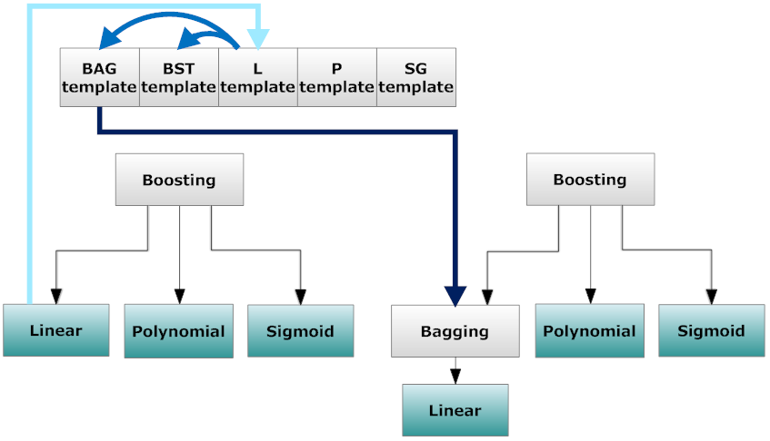
Introduction
SpecGen
Evoluční algoritmus
1
3
23
2
15
26
Ensemble
Experiments
Template
Vnější strom slouží k uchování reference uzlů na svoji šablonu.
Minimální a maximální hodnoty proměnných.
Reference na šablony do kterých může zmutovat.
Rnd
Clone
Mutate
Jan Černý
cernjn@gmail.com

Slide 19
Introduction
SpecGen
Evoluční algoritmus
1
3
23
2
15
26
Ensemble
Experiments
Růst z minimální formy
Dynamický růst maxima počtu modelů, podle toho jak se daná konfigurace osvědčí.
Společně s omezením počtu modelů na konfiguraci umožňuje efektivní prozkoumání prostoru do dané složitosti.
Nárůst hloubky stromu při detekci konvergence.
Stárnutí
Mechanismus pro selekční tlak a elitismus zároveň.
Jan Černý
cernjn@gmail.com

Slide 20
Introduction
SpecGen
Řízení evoluce
1
3
23
2
15
26
Ensemble
Experiments
Nastavení parametrů evoluce v závislosti na časovém požadavku.
Parametry ovlivňující trvání/kvalitu evoluce.
Nutné parametry (volba vhodného kontextu, volba uvažovaných algoritmů..).
=> Redukce parametrů pro uživatele na jediný a srozumitelný parametr.
Využití více kontextů a více evolučních algoritmů.
Redukce dat a zvětšování vzorku dat při konvergenci
Na redukovaných datech lze rychleji nalézt dobrou kombinaci modelů, která poté bude fungovat i na kompletních datech.
Zvětšení vzorku = nový kontext.
Přenos nejlepších řešení do nového kontextu.
Jan Černý
cernjn@gmail.com

Slide 21
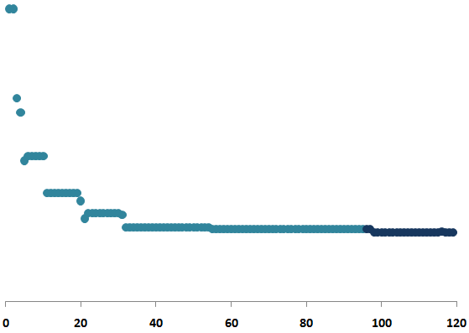
Introduction
SpecGen
Řízení evoluce
1
3
23
2
15
26
Ensemble
Experiments
Zkušenosti z předchozích běhů
Na základě podobnosti metadat vyberu vhodné jedince do počáteční generace.
Na základě podobnosti výstupu modelů rozhodnu zda aktualizovat záznam v databázi nebo vytvořit nový => automatické clusterování dat v databázi.
Optimalizace proměnných
Využití jinak nastavené evoluce
nad stejným kontextem.
Malá pravď. strukturních mutací
Vysoká pravď. mutace proměnných
Jan Černý
cernjn@gmail.com

Slide 22
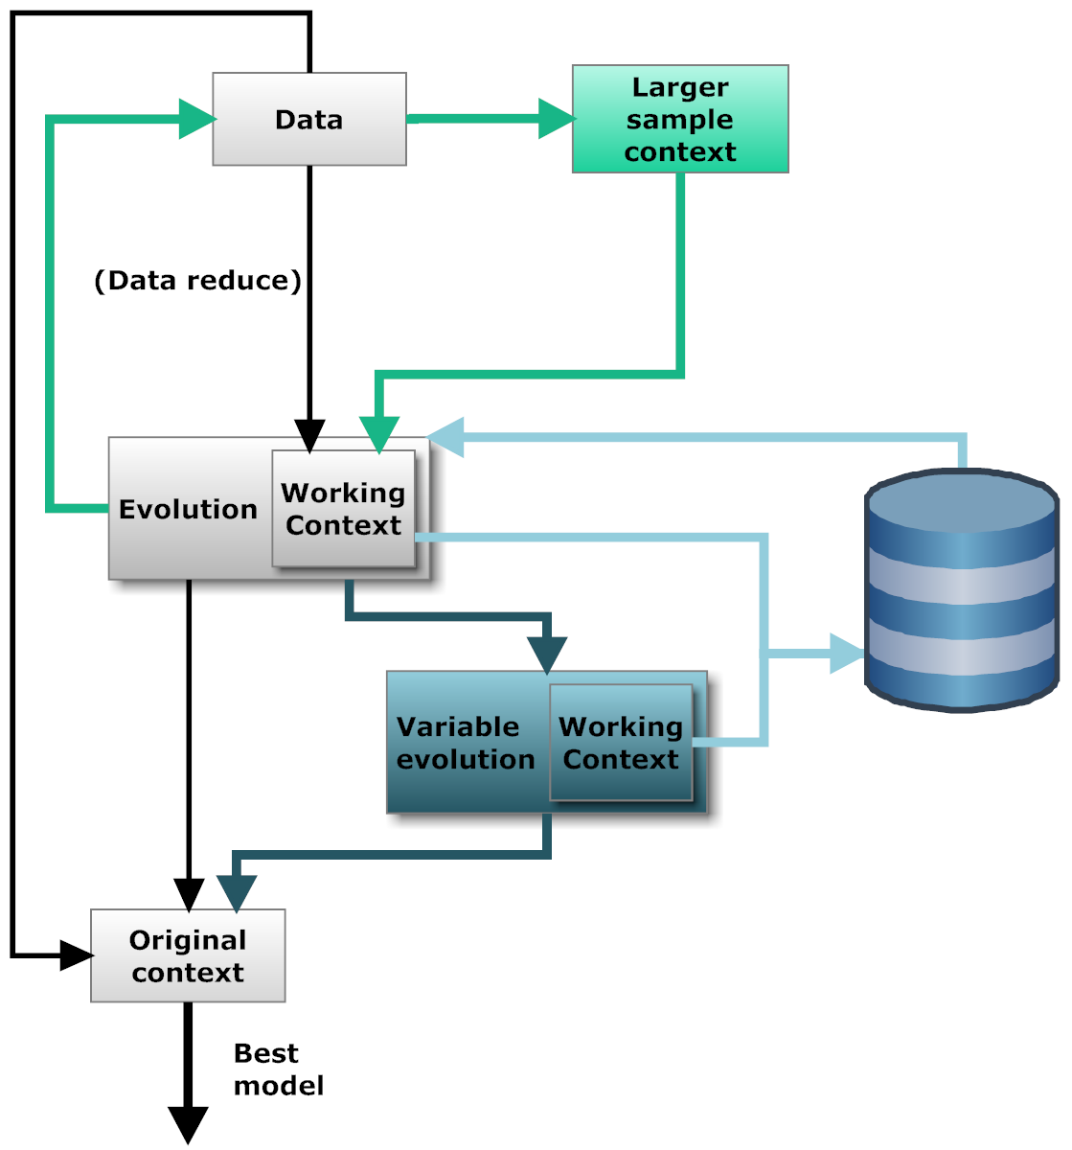
Introduction
SpecGen
Řízení evoluce
1
3
23
2
15
26
Ensemble
Experiments
Zvětšování vzorku dat při konvergenci
Zkušenosti z předchozích běhů
Optimalizace proměnných
Jan Černý
cernjn@gmail.com

Slide 23
Introduction
SpecGen
Experimenty - ensemble
1
3
15
2
15
18
Ensemble
Experiments
Data\ Model [RMSE] | AS | DIV | BAG | BST | CG | ST | Zákl.
Block | 1.21 | 3.23 | 6.6 | 6 | 4.02 | 5.76 | 6.6
Bump | 1.39 | 4.8 | 6.69 | 12.04 | 6.7 | 6.82 | 6.85
Doppler | 1.24 | 3.21 | 6.25 | 6.55 | 5.24 | 5.94 | 6.32
Heavysine | 0.52 | 0.4 | 5.1 | 4.6 | 2.19 | 3.35 | 5.1
Block šum | 2.88 | 4.08 | 6.92 | 6.02 | 4.9 | 6.56 | 5.1
Bump šum | 3.07 | 5.41 | 7.14 | 11.5 | 7.04 | 7.04 | 7.12
Doppler šum | 2.87 | 4.02 | 6.67 | 6.84 | 5.75 | 6.37 | 6.67
Heavysine šum | 2.51 | 2.29 | 5.71 | 4.67 | 3.39 | 4.37 | 5.75
Bosthouse | 3.59 | 4.03 | 3.33 | 3.47 | 3.34 | 3.42 | 3.31
Buildings 1 | 115.4 | 118.4 | 121.4 | 121.3 | 119.6 | 120.8 | 121.2
Buildings 2 | 0.517 | 0.517 | 0.526 | 0.527 | 0.524 | 0.52 | 0.525
Buildings 3 | 0.597 | 0.604 | 0.624 | 0.623 | 0.613 | 0.616 | 0.63
Flare 1 | 0.103 | 0.0976 | 0.095 | 0.095 | 0.095 | 0.0949 | 0.0941
Flare 2 | 0.034 | 0.034 | 0.0325 | 0.0318 | 0.0325 | 0.033 | 0.0327
Flare 3 | 0.025 | 0.026 | 0.025 | 0.024 | 0.026 | 0.028 | 0.026
Heart | 0.218 | 0.237 | 0.202 | 0.196 | 0.205 | 0.206 | 0.207
Mandarin | 0.102 | 0.104 | 0.102 | 0.124 | 0.103 | 0.097 | 0.103
Antro age | 12.83 | 12.99 | 11.78 | 11.74 | 11.84 | 11.77 | 11.86
Jan Černý
cernjn@gmail.com

Slide 24
Introduction
SpecGen
Experimenty - evoluce
1
3
15
2
15
18
Ensemble
Experiments
Data | Ensemble [RMSE] | Evoluce [RMSE] | Zlepšení [%]
Block | 1.21 | 0.0015 | 99.9
Bump | 1.39 | 0.678 | 51.2
Doppler | 1.24 | 0.65 | 47.6
Heavysine | 0.4 | 0.0116 | 97.1
Block šum | 2.88 | 2.44 | 15.3
Bump š. | 3.07 | 2.45 | 20.2
Doppler š. | 2.87 | 2.61 | 9.1
Heavysine š. | 2.29 | 2.23 | 2.6
Bosthouse | 3.31 | 3.23 | 2.4
Buildings 1 | 115.4 | 112.4 | 2.6
Buildings 2 | 0.517 | 0.46 | 11
Buildings 3 | 0.597 | 0.52 | 12.9
Flare 1 | 0.941 | 0.845 | 10.2
Flare 2 | 0.0318 | 0.0183 | 42.5
Flare 3 | 0.024 | 0.0127 | 47.1
Heart | 0.196 | 0.192 | 2
Mandarin | 0.097 | 0.081 | 16.5
Antro age | 11.74 | 11.48 | 2.2
Jan Černý
cernjn@gmail.com

Slide 25
Introduction
SpecGen
Experimenty - evoluce
1
3
15
2
15
18
Ensemble
Experiments
Ensemble algoritmus: | AS | DIV | BAG | BST | ST | CG
Počet výskytů v nejlepších řešeních: | 11 | 7 | 6 | 5 | 2 | 2
Data | Konfigurace vzniklé evolucí
Block | AS(area=1,spec=6.78)[145xAS(area=16,spec=4.97)[2xE],SI,DIV(mult=1)[6xP(degree=2)]]
Bump | AS(area=7,spec=5)[8xBST(tr=0)[4xE,P(deg=4)],SG,AS(a=26,s=1)20xAS(area=7,spec=14)[2xSG]]]
Doppler | AS(area=3,spec=20.8)[72xBAG[2xBAG[5xL,G],E]]
Heavysine | AS(area=1,spec=9.1)[178xBAG[2xG],G,BAG[2xP(degree=15)]]
Block šum | ST[12xAS(a=25,s=1)[30xAS(a=1,s=3.48)[2xSI]],L,AS(a=21,s=3.64)[2xDIV(mult=3.86)[2xE,SI]]]
Bump š. | BAG[5xAS(area=6,spec=5)[56xSI]]
Doppler š. | AS(area=20,spec=1)[19xDIV(mult=1.48)[16xL,SI]]
Heavysine š. | DIV(mult=7.59)[18xDIV(mult=6.86)[2xP(degree=2),G]]
Bosthouse | DIV(mult=60)[10xSG]
Buildings 1 | AS(area=10,spec=7)[5xDIV(mult=3.09)[5xE]]
Buildings 2 | BST(tr=0)[6xAS(area=1,spec=28.25)[2xE,BAG[5xP(degree=2)]],L]
Buildings 3 | P(degree=6)
Flare 1 | ST[2xBST(tr=0.1)[5xSG],P(degree=2)]
Flare 2 | BST(tr=0.28)[33xSI,BST(tr=0)[2xL,SG]]
Flare 3 | AS(area=7,spec=17.98)[8xBAG[10xP(degree=5)],CG[10xSI],AS(area=1,spec=14.12)[18xL],L]
Heart | BAG[13xCG[2xP(degree=2),BAG[2xSG,P(degree=6)]]]
Mandarin | AS(area=13,spec=13.15)[7xDIV(mult=8.21)[5xG,AS(a=4,s=11.86)[5xSG]],AS(a=3,s=1)[2xE],G]
Antro age | BST(tr=0.06)[2xSG]
Jan Černý
cernjn@gmail.com

Slide 26
Introduction
SpecGen
Závěr
1
3
15
2
15
18
Ensemble
Experiments
Ensemble algoritmy a princip hierarchických ensemblů se ukazují jako velmi perspektivní přístup s možností snadné modifikace a rychlé reakce na vývoj v oblasti data miningu.
Z experimentů vyplývá, že všechny modely a ensembly jsou velmi datově závislé. Neexistuje tedy jediný algoritmus (nebo jejich kombinace), který by byl nejlepší na všechna data.
Tím se potvrzuje správnost našeho přístupu výběru rozdílných kombinací algoritmů pomocí optimalizačního algoritmu.
Jan Černý
cernjn@gmail.com

Slide 27
Questions Discussion

